Slide 1
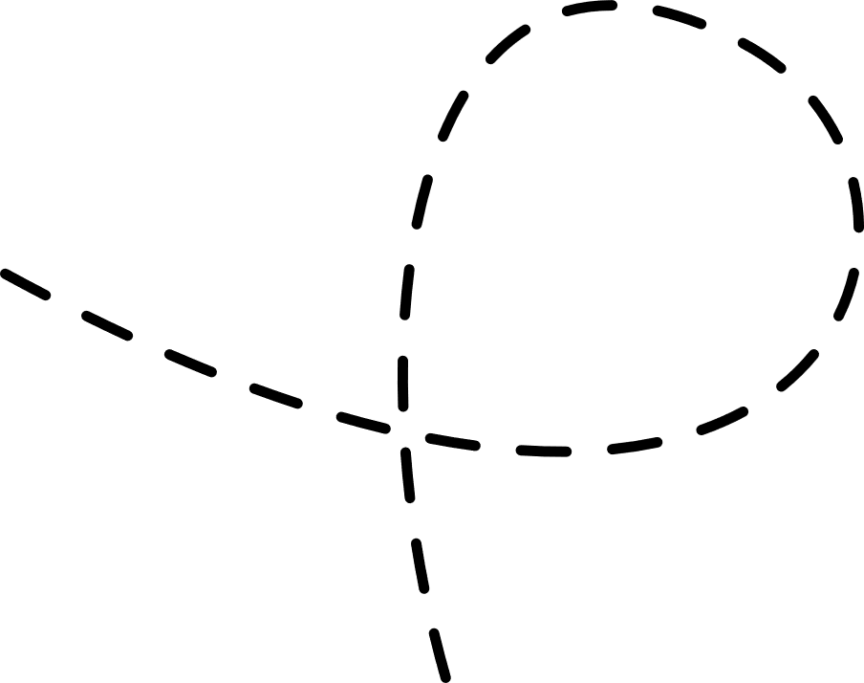







VUI MỪNG CHÀO ĐÓN CÁC EM
TỚI BUỔI HỌC NGÀY HÔM NAY

Slide 2


KHỞI ĐỘNG
Chỉ ra cặp cạnh vuông góc trong hình trên.

Slide 3
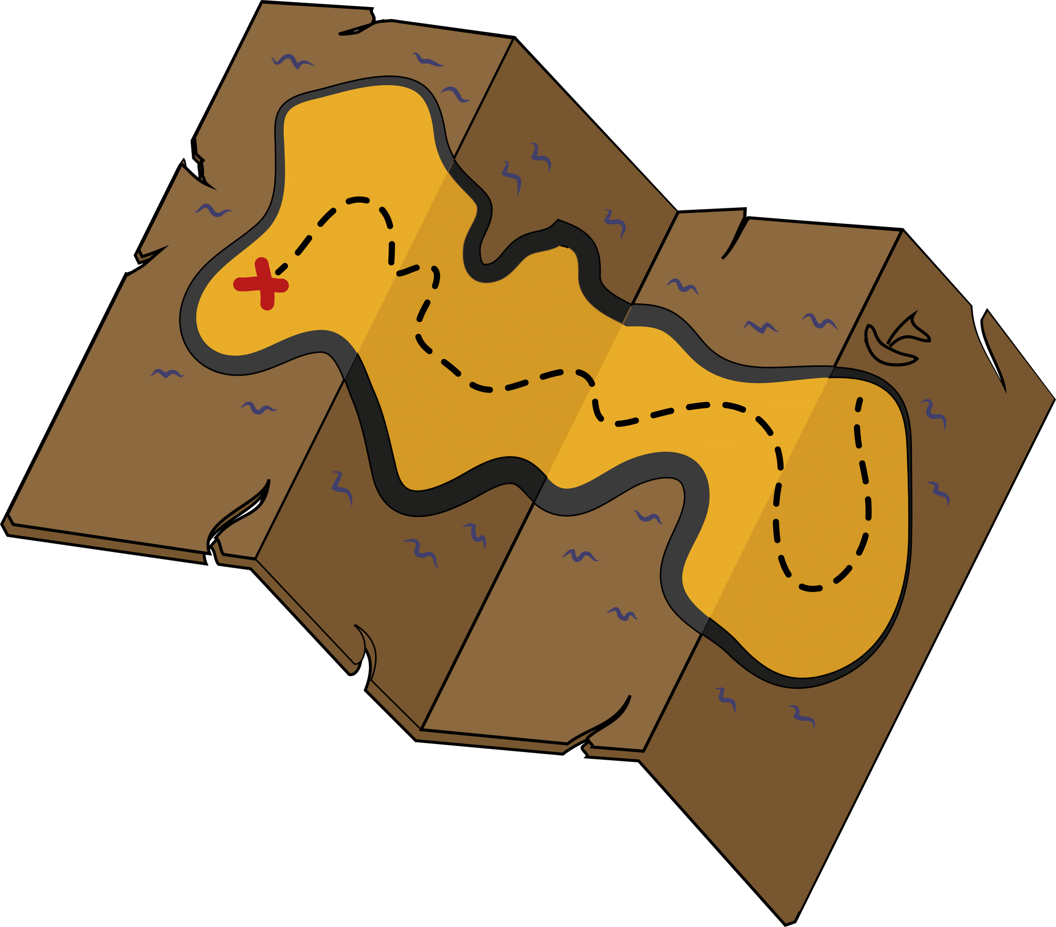




BÀI 28
THỰC HÀNH VÀ TRẢI NGHIỆM
VẼ HAI ĐƯỜNG THẲNG VUÔNG GÓC
TIẾT 1
HOẠT ĐỘNG

Slide 4

HOẠT ĐỘNG
Dự án
“Khung tranh kỉ niệm”
Tạo hình khung tranh đơn giản từ que gỗ và các cặp đường thẳng vuông góc.

Slide 5
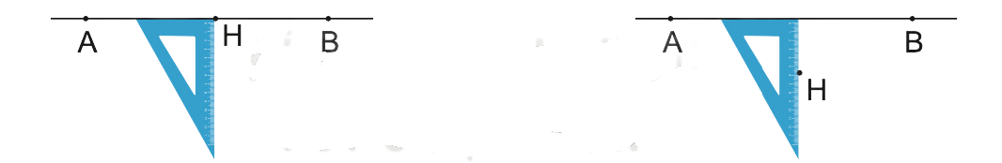

Bài tập 1 SGK – tr94
a) Vẽ đường thẳng CD đi qua điểm H và vuông góc với đường thẳng AB cho trước.
Ta có thể vẽ như sau:
Bước 1: Đặt một cạnh góc vuông của ê ke trùng với đường thẳng AB và cạnh góc vuông thứ hai gặp điểm H.

Slide 6
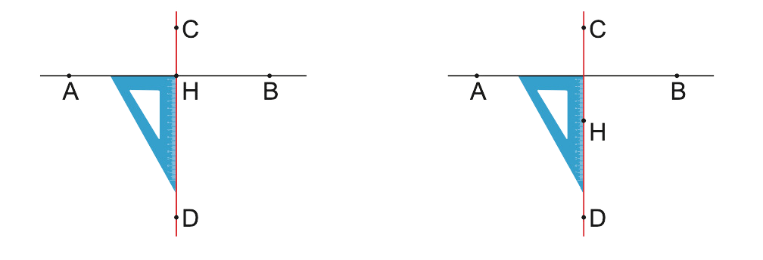
Bài tập 1 SGK – tr94
Bước 2: Vạch một đường thẳng theo cạnh góc vuông thứ hai của ê ke, ta được đường thẳng CD đi qua điểm H và vuông góc với đường thẳng AB.

Slide 7
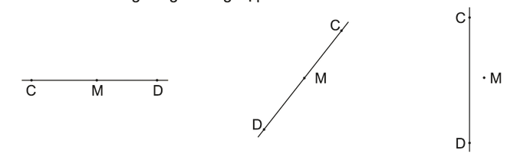
Bài tập 1 SGK – tr94
b) Vẽ đường thẳng HK đi qua điểm M và vuông góc với đường thẳng CD cho trước trong từng trường hợp sau.
H
H
H
K
K
K

Slide 8
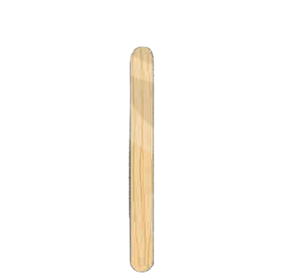
Bài tập 2 SGK – tr95
a) Sử dụng hình ảnh vừa vẽ và một số dụng cụ (que gỗ, keo dán, dây) để tạo khung tranh đơn giản.
Bước 1: Đặt 1 que gỗ dọc theo đường thẳng HK.
H
C
M
D
K

Slide 9
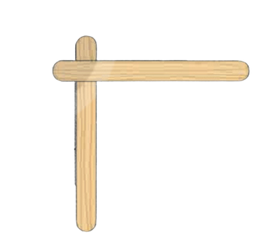
Bài tập 2 SGK – tr95
H
Bước 2: Đặt 1 que gỗ khác dọc theo đường thẳng CD và dùng keo dán 2 que gỗ đó lại với nhau.
C
M
D
K

Slide 10
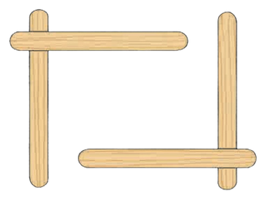
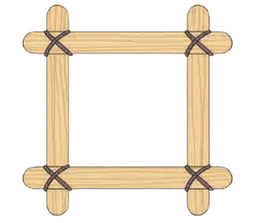
Bài tập 2 SGK – tr95
Bước 3: Tạo thêm 2 que gỗ vuông góc với nhau theo cách tương tự.
Bước 4: Đặt rồi dán các que gỗ để nhận được khung tranh như hình dưới đây. Dùng dây để buộc thêm cho chắc chắn.

Slide 11
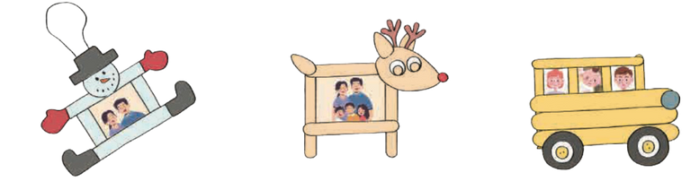
Bài tập 2 SGK – tr95
b) Hãy cùng sáng tạo và trang trí cho những khung tranh của chúng mình nhé!

Slide 12

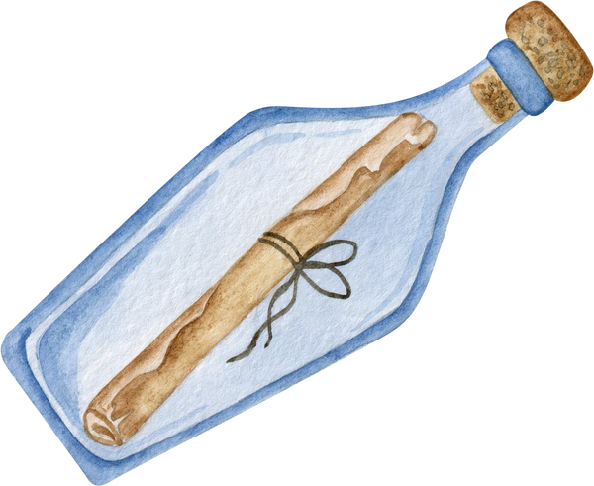
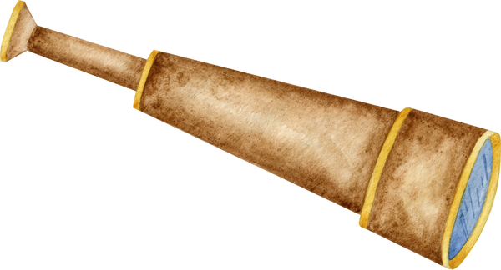

HƯỚNG DẪN VỀ NHÀ
Ôn tập
kiến thức
đã học
Hoàn thành
bài tập
trong SBT
Đọc và chuẩn bị
trước Tiết 2 –
Hoạt động

Slide 13

XIN CHÀO TẠM BIỆT
VÀ HẸN GẶP LẠI

Slide 14




VUI MỪNG CHÀO ĐÓN CÁC EM
TỚI TIẾT HỌC HÔM NAY

Slide 15
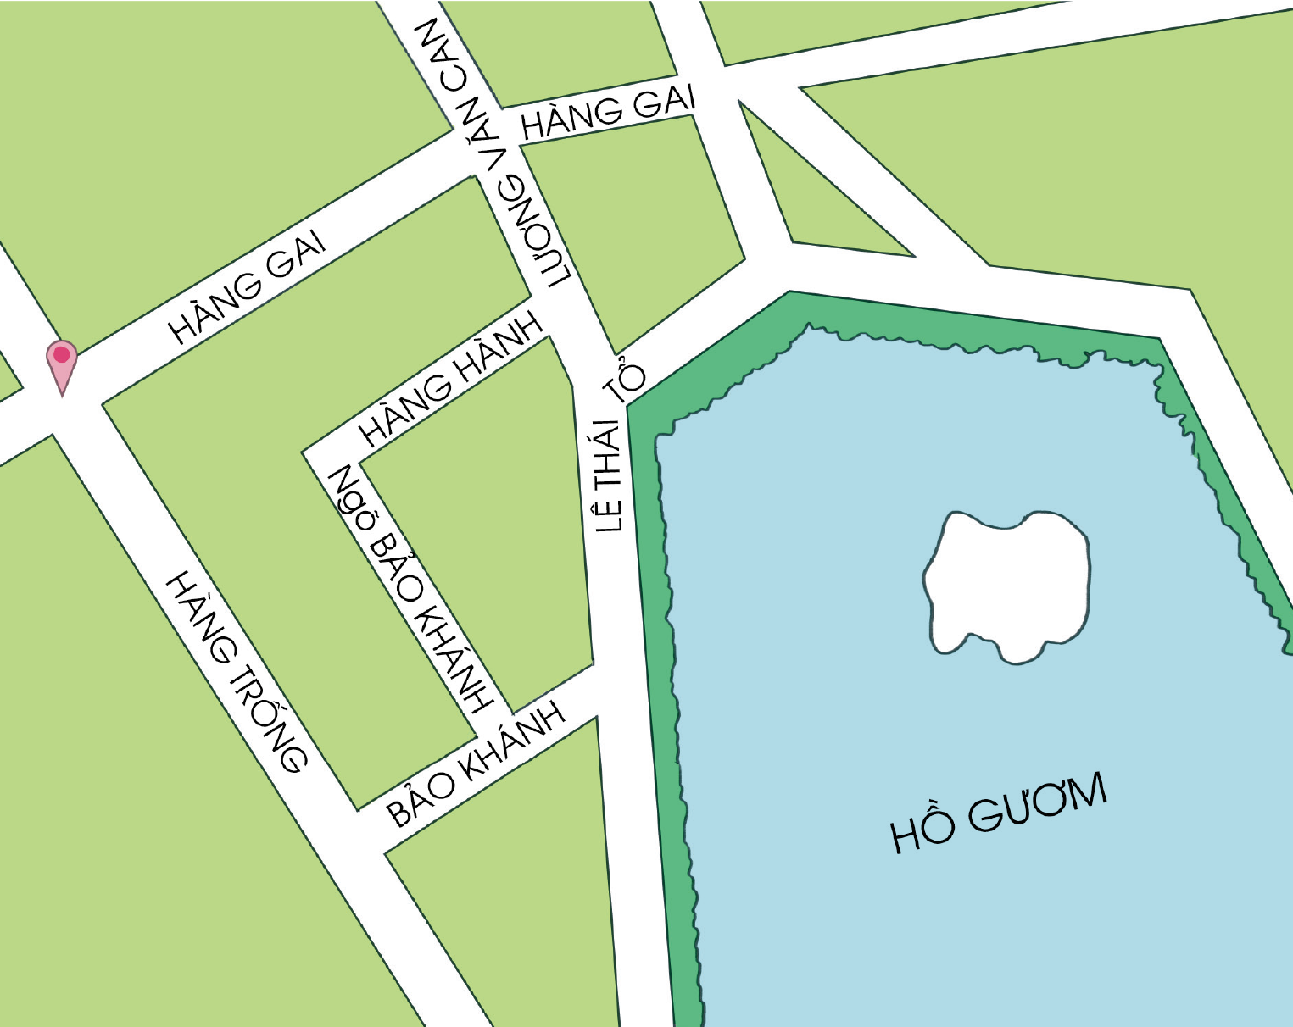
KHỞI ĐỘNG
Chỉ ra và nêu tên các con đường vuông góc với nhau.

Slide 16

BÀI 28
THỰC HÀNH VÀ TRẢI NGHIỆM
VẼ HAI ĐƯỜNG THẲNG VUÔNG GÓC
TIẾT 2
HOẠT ĐỘNG

Slide 17

HOẠT ĐỘNG
Dự án
“Xưởng làm diều”

Slide 18

Bài tập 1 SGK – tr96
Trước tiên, Rô-bốt cùng các bạn vẽ một số cặp đường thẳng vuông góc để ôn tập kiến thức đã học.
Vẽ đường thẳng CD đi qua điểm H và vuông góc với đường thẳng AB.
C
C
B
A
B
H
H
A
D
D

Slide 19
Bài tập 2 SGK – tr96
Sau đó, Rô-bốt hướng dẫn các bạn vẽ bản thiết kế con diều trên giấy báo.
Trước khi vẽ, Rô-bốt lưu ý rằng mỗi bạn có thể tự điều chỉnh kích thước tùy theo kích thước của tờ giấy.
Bước 1: Vẽ đoạn thẳng AB dài 20 cm. Vẽ trung điểm H của đoạn thẳng AB.
A
H
B

Slide 20
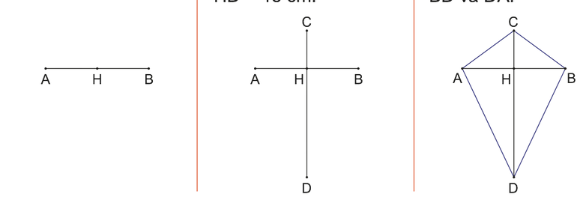
Bài tập 2 SGK – tr96
Bước 2: Vẽ đoạn thẳng CD đi qua điểm H và vuông góc với đoạn thẳng AB: HC = 6 cm, HD = 18 cm.
Bước 3: Nối A với C, C với B, B với D, D với A, ta có các đoạn thẳng AC, CB, BD và DA.

Slide 21
Bài tập 3 SGK – tr97
HOẠT ĐỘNG NHÓM 4
Và phần hấp dẫn nhất dự án, Rô-bốt hướng dẫn các bạn làm diều từ những vật liệu đã chuẩn bị sẵn: 2 thanh tre (dài, ngắn khác nhau), 1 tờ giấy báo, cuộn dây, keo dán, kéo.

Slide 22
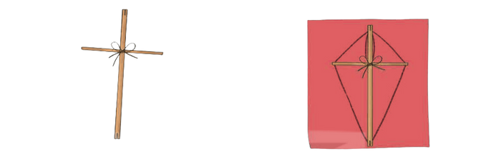
Bài tập 3 SGK – tr97
Bước 1: Đặt 2 thanh tre vuông góc và buộc 2 thanh tre với nhau.
Bước 2: Đặt 2 thanh tre đó lên giấy báo, vẽ đường nối các đầu của thanh tre trên giấy.

Slide 23
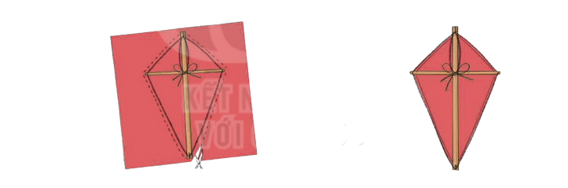
Bài tập 3 SGK – tr97
Bước 3: Vẽ thêm đường nét đứt (như hình vẽ) và cắt theo đường nét đứt.
Bước 4: Gập viền tờ giấy theo các đoạn thẳng ở bước 2 rồi dán mép tờ giấy.

Slide 24
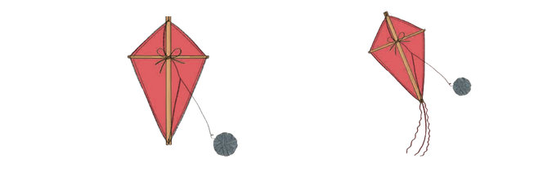
Bài tập 3 SGK – tr97
Bước 5: Buộc một đầu của cuộn dây với con diều.
Bước 6: Làm thêm đuôi diều và trang trí cho con diều.

Slide 25



HƯỚNG DẪN VỀ NHÀ
Đọc và chuẩn bị trước Bài 29 – Hai đường thẳng song song
Ôn tập
kiến thức
đã học
Hoàn thành
bài tập
trong SBT

Slide 26
CẢM ƠN CÁC BẠN
ĐÃ CHÚ Ý LẮNG NGHE

